Slide 1
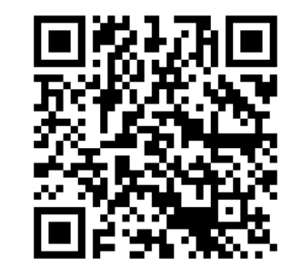
EDURAD Community of Practice Praktijkgemeenschap

